Slide 1





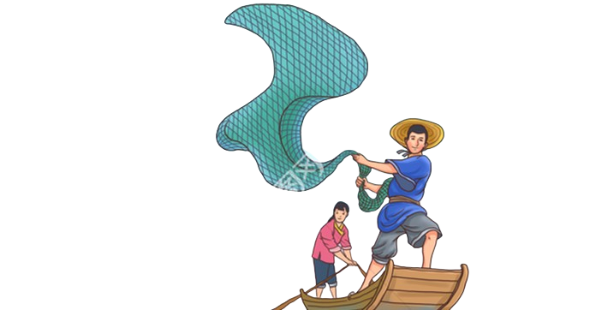




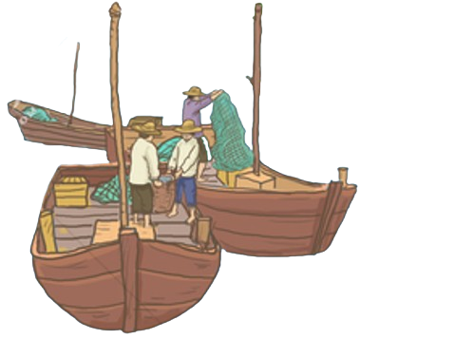

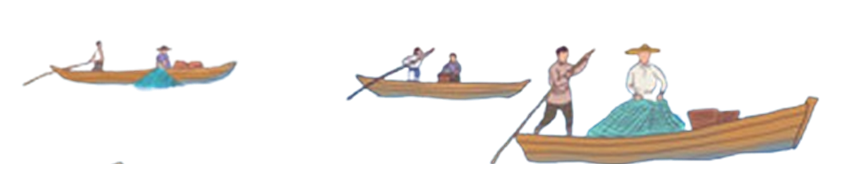

Slide 2





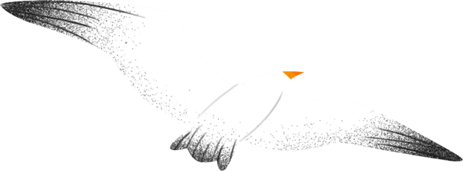

Slide 3

Q | U | A | N | H | Ọ
1
Q | U | A | N | H | Ọ
C | H | Ô | N | R | A | U | C | Ắ | T | R | Ố | N
2
C | H | Ô | N | R | A | U | C | Ắ | T | R | Ố | N
Q | U | Ê | M | Ẹ
3
Q | U | Ê | M | Ẹ
4
T | R | E | X | A | N | H
T | R | E | X | A | N | H
5
G | I | Ế | N | G | N | Ư | Ớ | C
G | I | Ế | N | G | N | Ư | Ớ | C
Nhiệm vụ học tập
6
C | À | D | Ầ | M | T | Ư | Ơ | N | G
C | À | D | Ầ | M | T | Ư | Ơ | N | G
C | Á | N | H | Đ | Ồ | N | G
7
C | Á | N | H | Đ | Ồ | N | G
D | Ò | N | G | S | Ô | N | G
8
D | Ò | N | G | S | Ô | N | G

Slide 4


1
Q | U | A | N | H | Ọ
Q | U | A | N | H | Ọ
Hàng ngang 1:
Tên làn điệu dân ca nổi tiếng ở xứ Kinh Bắc

Slide 5
2
C | H | Ô | N | R | A | U | C | Ắ | T | R | Ố | N
C | H | Ô | N | R | A | U | C | Ắ | T | R | Ố | N
Hàng ngang 2:
Đây là thành ngữ chỉ nơi nguồn cội của mình, nơi mà ta sinh ra và lớn lên, gắn bó như máu thịt.

Slide 6
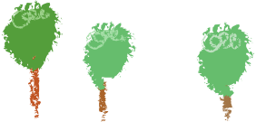
3
Q | U | Ê | M | Ẹ
Q | U | Ê | M | Ẹ
Hàng ngang 3: Điền từ còn thiếu vào câu ca dao:
Chiều chiều ra đứng ngõ sau,
Trông về ... ruột đau chín chiều.

Slide 7
4
T | R | E | X | A | N | H
T | R | E | X | A | N | H
Hàng ngang 4: Điền từ còn thiếu vào câu ca dao:
...xanh tự bao giờ
Mà sao nên lũy nên thành tre ơi
Hàng ngang 4: Điền vế còn thiếu vao câu sau: “Yêu trẻ, trẻ đến nhà, ….”

Slide 8
5
G | I | Ế | N | G | N | Ư | Ớ | C
G | I | Ế | N | G | N | Ư | Ớ | C
Hàng ngang 5: Điền từ còn thiếu vào câu ca dao:
Tròn tròn ..., gốc đa
Ai gần nhớ ít, ai xa nhớ nhiều

Slide 9
C | À | D | Ầ | M | T | Ư | Ơ | N | G
6
C | À | D | Ầ | M | T | Ư | Ơ | N | G
Hàng ngang 6: Điền từ còn thiếu vào câu ca dao:
Anh đi anh nhớ quê nhà
Nhớ canh rau muống nhớ...

Slide 10
C | Á | N | H | Đ | Ồ | N | G
7
C | Á | N | H | Đ | Ồ | N | G
Hàng ngang 7: Điền từ còn thiếu vào câu ca dao:
Con cò bay lả bay la,
Bay từ ngọn gạo, bay ra ...
Chân trời thảm lúa mênh mông,
Cò bay mỏi cánh sao không thấy bờ?

Slide 11
8
D | Ò | N | G | S | Ô | N | G
D | Ò | N | G | S | Ô | N | G
Hàng ngang 8: Điền từ còn thiếu vào câu thơ:
...mới điệu làm sao
Nắng lên mặc áo lụa đào thướt tha
Trưa về trời rộng bao la
Áo xanh sông mặc như là mới may

Slide 12


BÀI 7 – THƠ TÁM CHỮ VÀ THƠ TỰ DO
Tiết 85, 86, 87

Slide 13


I
Tìm hiểu chung

Slide 14
1
Kiến thức Ngữ văn

Slide 15
Thơ tám chữ
Thơ tự do
Đặc điểm
Số dòng
Số chữ
Ngắt nhịp
Gieo vần
Đặc điểm
Số dòng
Số chữ
Ngắt nhịp
Gieo vần
Không hạn định, có thể chia thành các khổ
Không có quy định bắt buộc, thay đổi tùy thuộc vào mục đích của người viết
Mỗi dòng thơ có 8 chữ
Đa dạng
Theo nhiều cách khác nhau, phổ biến nhất là vần chân

Slide 16
Một số yếu tố về hình thức và nội dung của bài thơ
Hình thức | Kết cấu | Khái niệm
 |  | Cách xây dựng
 | Bố cục
 | Ngôn từ
Nội dung | Cảm hứng chủ đạo
 | Tư tưởng của tác phẩm

Slide 17
Hình thức | Kết cấu | Khái niệm: Là sự sắp xếp, tổ chức các đơn vị của bài thơ thành một đơn vị thống nhất, hoàn chỉnh, có ý nghĩa, tuỳ theo nội dung và thể thơ.
 |  | Cách xây dựng: Bố trí, sắp xếp từ ngữ, các dòng hoặc khổ hay đoạn thơ để khắc hoạ hình tượng nghệ thuật và bộc lộ cảm xúc theo một trật tự nhất định.
 | Bố cục | Là bề mặt của kết cấu (tác phẩm có dung lượng ngắn, bố cục có thể trùng hợp với kết câú)
 | Ngôn từ | Là chất liệu của thơ. Ngôn từ có vần và nhịp, có tính hàm súc, cô đọng, có những cách kết hợp từ mới và bất ngờ, giàu nhạc tính, từ ngữ trùng điệp, phối hợp bằng trắc…
Nội dung | Cảm hứng chủ đạo | - Là trạng thái tình cảm mãnh liệt, say đắm xuyên suốt tác phẩm nghệ thuật, gắn liền với một tư tưởng xác định, một đánh giá nhất định, gây tác động đến cảm xúc của những người tiếp nhận - VD: cảm hứng ngợi ca, vui sướng, biết ơn, đau xót, thương tiếc, tình cảm căm thù, châm biếm, phẫn nộ…
 | Tư tưởng của tác phẩm | Là sự lí giải đối với chủ đề đã nêu lên, là thái độ và nhận thức mà tác giả muốn trao đổi, nhắn gửi, đối thoại với người đọc.

Slide 18
2
Tác giả, tác phẩm

Slide 19
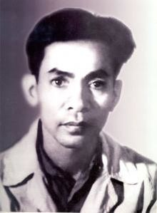
a. Tác giả
2
1
- Ông có mặt trong phong trào thơ Mới ở chặng cuối với những bài thơ mang nỗi buồn và tình yêu quê hương.
- Phong cách sáng tác: thơ ông chân thực với cách diễn đạt bằng ngôn ngữ giản dị, tự nhiên và rất giàu hình ảnh.
Tế Hanh (1921- 2009), tên khai sinh là Trần Tế Hanh; sinh ra tại một làng chài ven biển tỉnh Quảng Ngãi

Slide 20

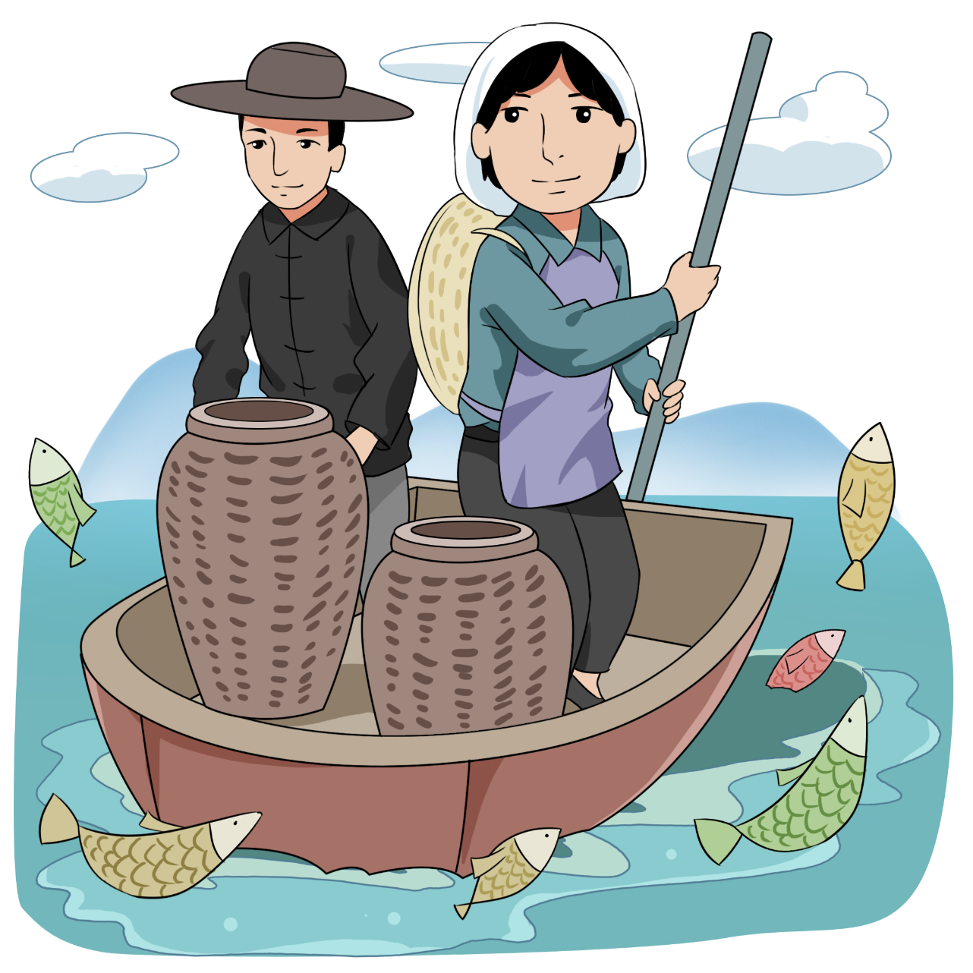
b. Tác phẩm
01
02
Hoàn cảnh ra đời:
Bài thơ viết năm 1939, khi Tế Hanh đang học tại Huế trong nỗi nhớ quê hương - một làng chài ven biển tha thiết.
Xuất xứ:
Bài thơ được rút trong tập Nghẹn ngào (1939) và sau đó được in trong tập Hoa niên (1945)

Slide 21
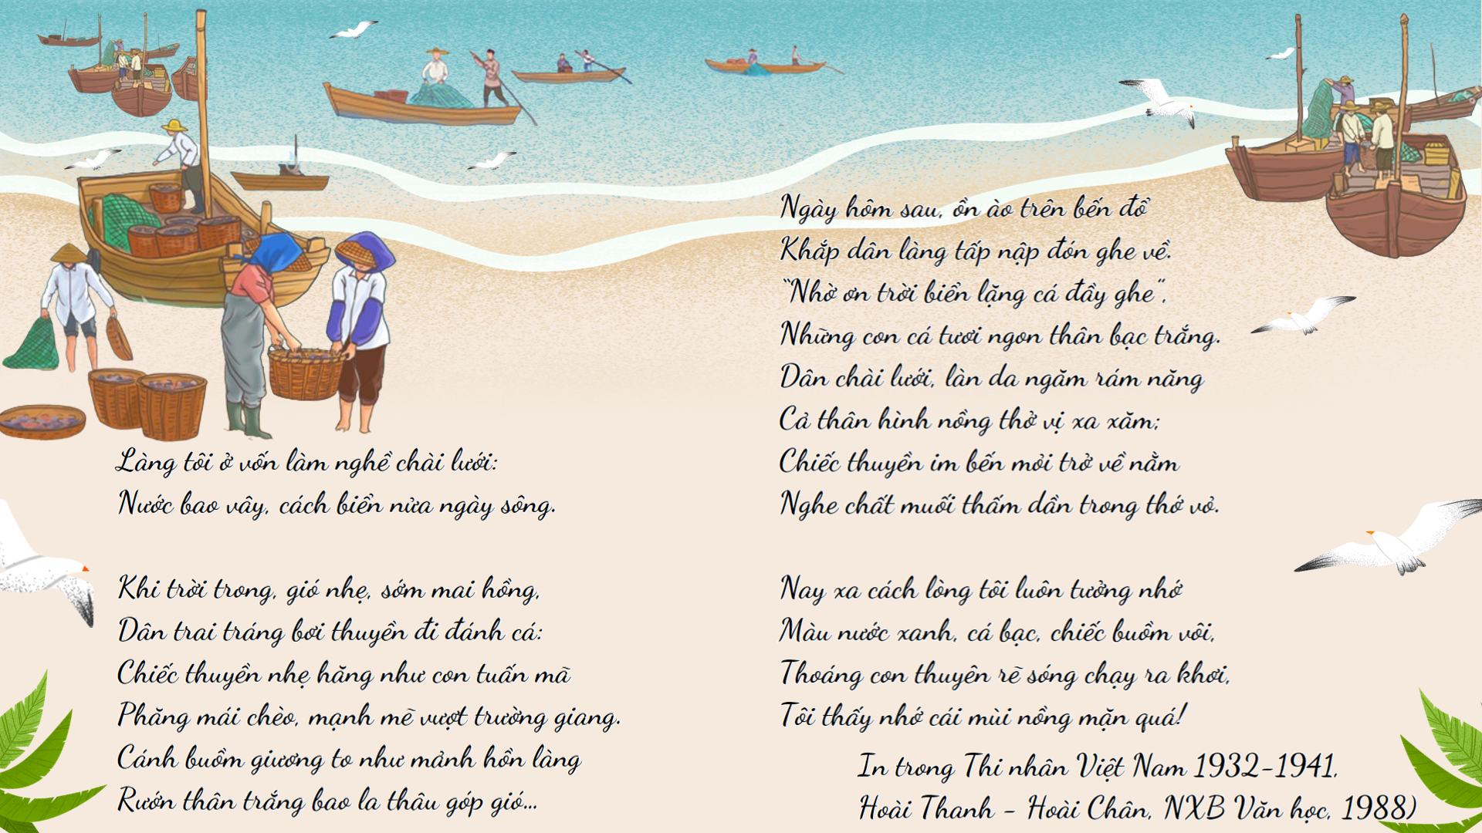

Slide 22

Đọc
Tưởng tượng
Con người và cảnh vật vừa thơ mộng vừa hoành tráng.
Cảnh được gợi tả trong khổ thơ thứ hai là: bầu trời trong trẻo, gió nhẹ, rực nắng hồng của buổi bình minh.

Slide 23


Suy luận: Em hiểu thế nào về nội dung của khổ thơ cuối?
Nỗi nhớ quê hương thiết tha của tác giả trong hoàn cảnh xa cách.

Slide 24
Đặc điểm thể loại
Yếu tố | Thể hiện trong văn bản:
Số chữ/ dòng
Gieo vần
Ngắt nhịp
Kết luận
- Mỗi dòng thơ có 8 tiếng
- Vần chân, vần liền (giang/ làng, sông/ hồng, trắng/ nắng, xăm/ năm).
3/5 kết hợp với 3/2/3, 4/4 tạo nên nhịp điệu uyển chuyển cho bài thơ.
=> Tạo nên giọng điệu thơ trìu mến, thiết tha, thể hiện tình cảm quê hương trong sáng, tha thiết của nhà thơ.

Slide 25
II/ ĐỌC – HIỂU VĂN BẢN

Slide 26


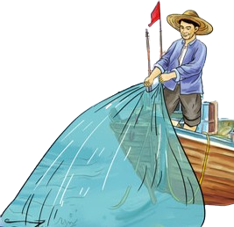

1
Tìm hiểu bố cục, mạch cảm xúc, cảm hứng chủ đạo

Slide 27
– Bố cục
4 phần
+ 2 câu đầu: Giới thiệu chung về làng quê.
+ 6 câu tiếp: Cảnh thuyền ra khơi đánh cá.
+ 8 câu tiếp: Đoàn thuyền đánh cá trở về bến
+ 4 câu còn lại: Nỗi nhớ làng, nhớ biển nhứ quê hương.

Slide 28


Cảm xúc thể hiện trong các khổ 1, 2, 3:
........................................................................................................................................................................................................................................................................................................................................................
Cảm hứng chủ đạo của bài thơ:
..........................................................................................................................................................................................................................................
Cảm xúc thể hiện trong khổ 4:
..........................................................................................................................................................................................................................................................................................................................
Design: Trung Nguyên

Slide 29

Cảm xúc thể hiện trong các khổ 1, 2, 3:
Cảm hứng chủ đạo của bài thơ:
Cảm xúc tự hào về quê hương được thể hiện gián tiếp qua những hình ảnh gợi tả sống động vẻ đẹp lao động của dân chài, cuộc sống làng chài
cảm hứng ca ngợi cuộc sống lao động của người dân chài
Cảm xúc thể hiện trong khổ 4:
cảm xúc nhớ thương quê hương da diết từ màu sắc (màu nước xanh, cá bạc, cánh buồm vôi) đến mùi vị nồng mặn của biển cả
Design: Trung Nguyên

Slide 30
2
Tìm hiểu từ ngữ, hình ảnh, biện pháp tu từ, vần, nhịp

Slide 31



Từ ngữ
Từ ngữ thể hiện hình ảnh dân chài | Từ ngữ thể hiện hình ảnh làng chài
Đọc lại bài thơ và điền vào bảng theo mẫu

Slide 32
Từ ngữ
Từ ngữ thể hiện hình ảnh dân chài | Từ ngữ thể hiện hình ảnh làng chài
phăng mái chèo, làn da ngăm rám nắng/ cả thân hình nồng thở vị xa xăm;
- cánh buồm: giương to như mảnh hồn làng/ rướn thân trắng;
- những con cá: thân bạc trắng;
- con thuyền: hăng như con tuấn mã;

Slide 33
Biện pháp tu từ | Tác dụng
Biện pháp tu từ
Đọc 6 dòng thơ, tìm các biện pháp tu từ, xác định tác dụng của chúng theo bảng sau (câu 2 trong SGK)

Slide 34
Biện pháp tu từ | Tác dụng
Biện pháp tu từ
Làm cho hình ảnh cánh buồm quen thuộc trở nên thiêng liêng, thơ mộng, đồng thời gợi tả sự hiên ngang, mạnh mẽ của người dân miền biển, hoà mình vào thiên nhiên, đương đầu với thử thách.
So sánh “cánh buồm” – “mảnh hồn làng” – cách so sánh mới lạ, dùng cái cụ thể (cánh buồm) để chỉ cái trừu tượng (mảnh hồn làng).
Đọc 6 dòng thơ, tìm các biện pháp tu từ, xác định tác dụng của chúng theo
Nhân hoá: Chiếc thuyền im bến mỏi trở về nằm/ Nghe chất muối thấm dần trong thớ vỏ.
Gợi tả cảm giác yên bình, trầm tư sau những ngày sóng gió trên biển.
Design: Trung Nguyên

Slide 35


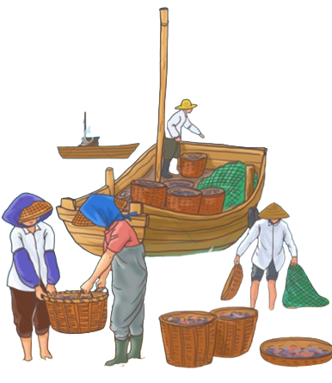

1. Tìm hiểu từ ngữ, hình ảnh, vần, nhịp
+ Vần chân, liền (giang/ làng, sông/ hồng, trắng/ nắng, xăm/ nằm),
Vần, nhịp
+ Vần cách đồng thời là vần thông (vôi/ khơi),
+ Cách ngắt nhịp 3/5 kết hợp với 3/2/3, 4/4
→ Tạo nên nhịp điệu uyển chuyển cho bài thơ, góp phần thể hiện tình cảm quê hương trong sáng, tha thiết của nhà thơ.
Design: Trung Nguyên

Slide 36


3/Tìm hiểu yếu tố miêu tả, biểu cảm
PHT:
…
YẾU TỐ MIÊU TẢ VÀ BIỀU CẢM
Yếu tố miêu tả | Yếu tố biểu cảm
Miêu tả dân chài: ……………………………………………………………………………………………………………………………………………………….. Miêu tả con thuyền và cảnh đánh bắt cá: ………………………………………………………………………………………………………………………………………………………… | Thể hiện tình cảm của nhà thơ: …………………………………………………………………………………………………………………...
Tác dụng của việc kết hợp hai yếu tố: vừa gợi tả sống động bức tranh cuộc sống lao động đầy chất thơ của làng chài, vẻ đẹp khoẻ mạnh, cường tráng của người dân chài vừa thể hiện tình cảm thương nhớ quê hương. Tuy nhiên, yếu tố biểu cảm vẫn là chủ đạo vì toàn bộ hệ ảnh miêu tả là phương tiện để thể hiện nỗi nhớ của nhân vật trữ tình.

Slide 37
Yếu tố miêu tả | Yếu tố biểu cảm
Miêu tả dân chài: làn da ngăm rám nắng, phăng mái chèo mạnh mẽ, thân hình nồng thở vị xa xăm Miêu tả con thuyền và cảnh đánh bắt cá: trời trong, gió nhẹ, sớm mai hồng, cánh buồm giương to, rướn thân trắng, tấp nập đón ghe về, màu nước xanh, cá bạc, chiếc buồm vôi,...
Tác dụng của việc kết hợp hai yếu tố: vừa gợi tả sống động bức tranh cuộc sống lao động đầy chất thơ của làng chài, vẻ đẹp khoẻ mạnh, cường tráng của người dân chài vừa thể hiện tình cảm thương nhớ quê hương. Tuy nhiên, yếu tố biểu cảm vẫn là chủ đạo vì toàn bộ hệ thống hình ảnh quê hương được hiện lên thông qua nỗi nhớ của một người con xa quê, vì thế, các hình ảnh miêu tả là phương tiện để thể hiện nỗi nhớ của nhân vật trữ tình.
Miêu tả dân chài: làn da ngăm rám nắng, phăng mái chèo mạnh mẽ, thân hình nồng thở vị xa xăm
Miêu tả con thuyền và cảnh đánh bắt cá: trời trong, gió nhẹ, sớm mai hồng, cánh buồm giương to, rướn thân trắng, tấp nập đón ghe về, màu nước xanh, cá bạc, chiếc buồm vôi,...
PHT:
…
YẾU TỐ MIÊU TẢ VÀ BIỀU CẢM
Thể hiện tình cảm của nhà thơ: lòng tôi luôn tưởng nhớ, tôi thấy nhớ cái mùi nồng mặn quá
Tác dụng của việc kết hợp hai yếu tố: vừa gợi tả sống động bức tranh cuộc sống lao động đầy chất thơ của làng chài, vẻ đẹp khoẻ mạnh, cường tráng của người dân chài vừa thể hiện tình cảm thương nhớ quê hương. Tuy nhiên, yếu tố biểu cảm vẫn là chủ đạo vì toàn bộ hệ thống hình ảnh quê hương được hiện lên thông qua nỗi nhớ của một người con xa quê, vì thế, các hình ảnh miêu tả là phương tiện để thể hiện nỗi nhớ của nhân vật trữ tình.
Design: Trung Nguyên

Slide 38
4
Chủ đề, thông điệp
Design: Trung Nguyên

Slide 39
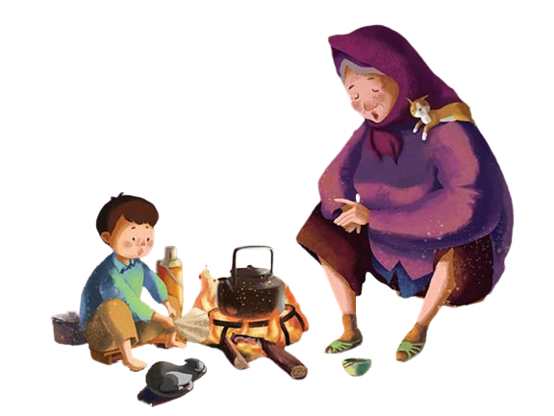

IV
Khái quát đặc điểm thể loại và hướng dẫn đọc văn bản 2: Bếp lửa
Design: Trung Nguyên

Slide 40

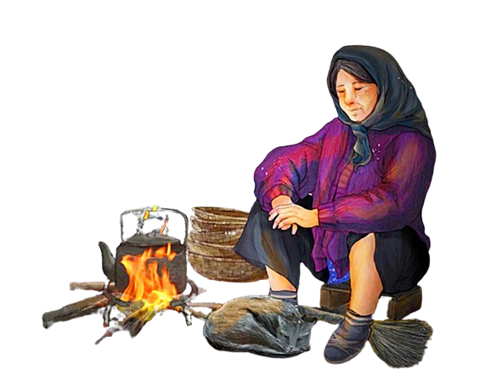
IV. Khái quát đặc điểm thể loại và hướng dẫn đọc văn bản 2: Bếp lửa
Tại lớp: Nhóm 2 HS: dựa vào tri thức nền, vẽ sơ đồ khái quát một số đặc điểm của thơ, từ đó, rút ra cách đọc thể loại thơ.
01
Bài tập về nhà: HS đọc VB Bếp lửa, trả lời câu hỏi phần Chuẩn bị đọc, ở phần Trải nghiệm cùng VB, điền câu trả lời vào phiếu đọc
02
Design: Trung Nguyên

Slide 41
IV. Khái quát đặc điểm thể loại và hướng dẫn đọc văn bản 2: Bếp lửa
khái quát về chủ đề, thông điệp → làm rõ chủ đề, thông điệp được thể hiện qua những yếu tố hình thức.
tìm các từ ngữ, hình ảnh tiêu biểu → suy luận ý nghĩa của chúng.
phân tích bố cục → làm rõ mạch cảm xúc → cảm hứng chủ đạo.
phân tích nét đặc sắc của hình thức nghệ thuật → làm rõ tác dụng đối với việc thể hiện nội dung tác phẩm.
phân tích nét độc đáo của kết cấu tác phẩm.
CÁCH ĐỌC
Design: Trung Nguyên

Slide 42

Phiếu đọc
PHIẾU ĐỌC
Đọc VB Bếp lửa, trong quá trình đọc, chú ý đến các câu hỏi trong các khung và kí hiệu
trên trang SGK, hoàn thành các cột 1, 2, 3 trong bảng sau:
Câu hỏi (1) | Kĩ năng đọc (2) | Trả lời của tôi (3) | Trao đổi của bạn (4)
Câu 1
Câu 2
Câu 3
Design: Trung Nguyên

Slide 43


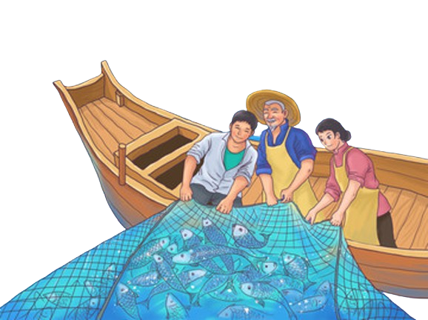
Design: Trung Nguyên

Slide 44




START
Design: Trung Nguyên

Slide 45



Câu 1
Bài thơ Quê hương được viết theo thể thơ nào?
A. Thơ lục bát.
C. Thơ song thất lục bát.
B. Thơ tự do.
D. Thể thơ tám chữ.
Design: Trung Nguyên

Slide 46
Cách ngắt nhịp nào không được sử dụng trong bài thơ Quê hương?
Câu 2
A. Nhịp 3/2/3;
B. Nhịp 6/2.
C. Nhịp 3/5.
D. Nhịp 4/4.
Design: Trung Nguyên

Slide 47
Đoạn thơ sau được gieo theo theo vần gì?
Dân trai tráng bơi thuyền đi đánh cá:
Chiếc thuyền nhẹ hăng như con tuấn mã
Phăng mái chèo mạnh mẽ vượt trường giang
Cánh buồm giương to như mảnh hồn làng
Câu 3
A. Vần chân
C. Vần tự do
B. Vần lưng
D. Vần cách
Design: Trung Nguyên

Slide 48
Câu 4
Câu thơ Chiếc thuyền nhẹ băng như con tuấn mã sử dụng biện pháp tu từ gì?
A. Ẩn dụ
B. So sánh
C. Hoán dụ
D. Nhân hóa
Design: Trung Nguyên

Slide 49
Nhà thơ Tế Hanh đã so sánh cánh buồm với hình ảnh nào?
Câu 5
A. Con tuấn mã
B. Mảnh hồn làng
C. Dân làng
D. Mái nhà
Design: Trung Nguyên

Slide 50
Câu thơ nào miêu tả cụ thể nét đặc trưng của ngư dân?
Câu 6
A. Dân chài lưới làn da ngâm rám nắng/ Cả than hình nồng thở vị xa xăm.
C. Khi trời trong, gió nhẹ sớm mai hồng/ Dân trai tráng bơi thuyền đi đánh cá.
B. Làng tôi vốn làm nghề chài lưới/ Nước bao quanh cách biển nửa ngày song.
D. Phăng mái chèo, mạnh mẽ vượt trường giang.
Design: Trung Nguyên

Slide 51
Câu 7
Hai câu thơ: Chiếc thuyền im bến mỏi về nằm/ Nghe chất muối thấm dần trong thớ vỏ vì sử dụng biện pháp tu từ gì?
A. Nhân hóa
C. Ẩn dụ
B. Hoán dụ
D. So sánh
Design: Trung Nguyên

Slide 52
Câu 8
Cảm hứng chủ đạo của bài thơ là
A. Phấn khởi trước sự thay da đổi thịt của quê hương
C. Nỗi nhớ quê hương da diết, cháy bóng
B. Nỗi buồn man mác của người con xa quê
D. Ca ngợi cuộc sống lao động của người dân chài
Design: Trung Nguyên

